Slide 1
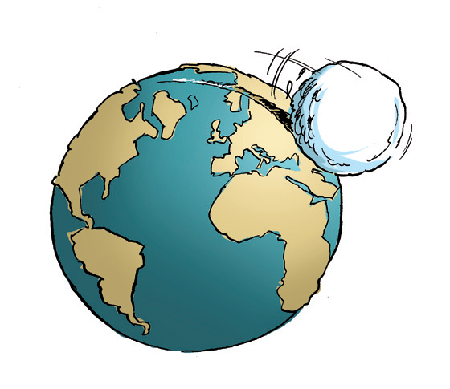
Les 7 De sneeuwbal van het evangelie
Wat doe ik hier vandaag?
Ik weet hoe het evangelie als een sneeuwbal verder de wereld in rolde.
Ik leer Petrus beter kennen.
Ook denk ik erover na wat mijn rol
kan zijn in het verder vertellen
van het goede nieuws over Jezus.

Slide 2
Les 7 De sneeuwbal van het evangelie
Nieuwtjes

Slide 3
Les 7 De sneeuwbal van het evangelie
Petrus

Slide 4
Les 7 De sneeuwbal van het evangelie
Het boek Handelingen

Slide 5
Les 7 De sneeuwbal van het evangelie
De sneeuwbal

Slide 6
Marcus 16:15
En hij zei tegen hen: ‘Trek heel de wereld rond en maak aan ieder schepsel het goede nieuws bekend.
Les 7 De sneeuwbal van het evangelie

Slide 7
Les 7 De sneeuwbal van het evangelie
Petrus in actie

Slide 8
Les 7 De sneeuwbal van het evangelie
Handelingen 10: 9- 16
9 De volgende dag, nog voordat de afgezanten van Cornelius in Joppe waren aangekomen, ging Petrus omstreeks het middaguur naar het dak van het huis om daar te bidden. 10 Maar hij kreeg honger en wilde iets eten. Terwijl er eten voor hem werd klaargemaakt, werd hij gegrepen door een visioen. 11 Hij zag hoe vanuit de geopende hemel een voorwerp dat op een groot linnen
kleed leek aan vier punten op de aarde werd neergelaten. 12 Op het kleed bevonden zich alle lopende en kruipende dieren van de aarde en alle vogels
van de hemel. 13 Hij hoorde een stem zeggen: ‘Ga je gang, Petrus, slacht en
eet.’ 14 Maar Petrus antwoordde: ‘Nee, Heer, in geen geval, want ik heb nog
nooit iets gegeten dat verwerpelijk of onrein is.’ 15 En voor de tweede maal
hoorde hij de stem: ‘Wat God rein heeft verklaard, zul jij niet als
verwerpelijk beschouwen.’ 16 Tot driemaal toe hoorde hij de stem, en direct
daarna werd het voorwerp weer in de hemel opgenomen.

Slide 9
Les 7 De sneeuwbal van het evangelie
De eerste hobbel

Slide 10
Les 7 De sneeuwbal van het evangelie
Handelingen 11: 1-3
1 De apostelen en de gemeenteleden in Judea hoorden dat ook de heidenen Gods woord hadden aanvaard. 2 Toen Petrus terugkwam in Jeruzalem, spraken de Joodse gelovigen hem hierover aan 3 en verweten hem dat hij onbesnedenen had bezocht en samen met hen had gegeten.

Slide 11
Les 7 De sneeuwbal van het evangelie
Handelingen 11: 18
Toen ze dat gehoord hadden, waren ze gerustgesteld en loofden ze God met de woorden: ‘Dan geeft God dus ook de heidenen de kans om tot inkeer te komen en het nieuwe leven te ontvangen.’

Slide 12
Les 7 De sneeuwbal van het evangelie
Nog verder
de wereld door

Slide 13
Les 7 De sneeuwbal van het evangelie
Jij in actie?

